Slide 1
ỦY BAN NHÂN DÂN QUẬN PHÚ NHUẬN
TRƯỜNG TIỂU HỌC NGUYỄN ĐÌNH CHÍNH
TUẦN 17
TẬP ĐỌC
CA DAO
VỀ LAO ĐỘNG SẢN XUẤT

Slide 2
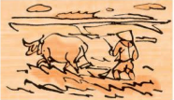
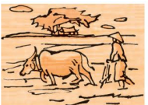
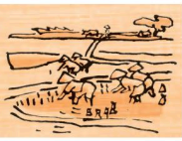
Tập đọc: Ca dao về lao động sản xuất
SGK Tiếng Việt 5 – tập 1 – trang 168, 169

Slide 3
Ca dao về lao động sản xuất
Cày đồng đang buổi ban trưa,
Mồ hôi thánh thót như mưa ruộng cày.
Ai ơi, bưng bát cơm đầy,
Dẻo thơm một hạt, đắng cay muôn phần!
Ơn trời mưa nắng phải thì,
Nơi thì bừa cạn, nơi thì cày sâu.
Công lênh chẳng quản lâu đâu,
Ngày nay nước bạc, ngày sau cơm vàng.
Ai ơi, đừng bỏ ruộng hoang,
Bao nhiêu tấc đất, tấc vàng bấy nhiêu.

Slide 4
Người ta đi cấy lấy công,
Tôi nay đi cấy còn trông nhiều bề.
Trông trời, trông đất, trông mây,
Trông mưa, trông nắng, trông ngày, trông đêm.
Trông cho chân cứng đá mềm,
Trời yên, biển lặng mới yên tấm lòng.

Slide 5
Bài chia làm 3 phần:
Phần 1: bài ca dao thứ nhất
Phần 2: bài ca dao thứ hai
Phần 3: bài ca dao thứ ba

Slide 6
Tập đọc: Ca dao về lao động sản xuất
Luyện đọc
thánh thót
bừa cạn
công lênh

Slide 7
Tập đọc: Ca dao về lao động sản xuất
Tìm hiểu bài
1. Tìm những hình ảnh nói lên nỗi vất vả, lo lắng của người nông dân trong sản xuất.
Những hình ảnh: Cày đồng vào buổi trưa, mồ hôi rơi như mưa xuống ruộng. Bưng bát cơm đầy, ăn một hạt cơm dẻo thơm, thấy đắng cay muôn phần. Đi cấy còn trông mong nhiều bề: trông trời, trông đất, trông mây. Trông mưa, trông nắng, trông ngày, trông đêm. Trông cho chân cứng đá mềm. Trời yên, biển lặng mới yên tấm lòng.

Slide 8
Tập đọc: Ca dao về lao động sản xuất
Tìm hiểu bài
2. Những câu nào thể hiện tinh thần lạc quan của người nông dân?
Những câu thể hiện tinh thần lạc quan:
Công lênh chẳng quản lâu đâu,
Ngày nay nước bạc, ngày sau cơm vàng.

Slide 9
Tập đọc: Ca dao về lao động sản xuất
Tìm hiểu bài
3. Tìm những câu ứng với mỗi nội dung dưới đây
Khuyên nông dân chăm chỉ cấy cày.
Thể hiện quyết tâm trong lao động sản xuất.
Nhắc người ta nhớ ơn người làm ra hạt gạo.
→ a. Ai ơi, đừng bỏ ruộng hoang,
Bao nhiêu tấc đất, tấc vàng bấy nhiêu.
→ b. Trông cho chân cứng đá mềm,
Trời yên, biển lặng mới yên tấm lòng.
→ c. Ai ơi, bưng bát cơm đầy,
Dẻo thơm một hạt, đắng cay muôn phần!

Slide 10
Nội dung bài
Lao động vất vả trên ruộng đồng của những người nông dân đã mang lại cuộc sống ấm no, hạnh phúc cho con người.

Slide 11
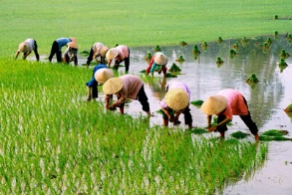
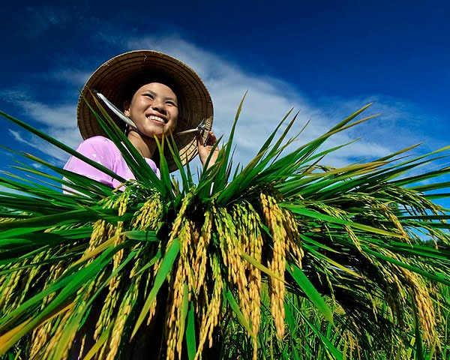

Slide 12
Luyện đọc diễn cảm
Người ta đi cấy / lấy công,
Tôi nay đi cấy / còn trông nhiều bề.
Trông trời, trông đất, trông mây,
Trông mưa, trông nắng, trông ngày, trông đêm.
Trông cho / chân cứng đá mềm,
Trời yên, biển lặng / mới yên tấm lòng.

Slide 13
DẶN DÒ
Luyện đọc diễn cảm và trả lời câu hỏi bài “Ca dao về lao động sản xuất”.
Chuẩn bị bài tuần 18: “Ôn tập cuối học kì I”

